Slide 1

Mieren & de mens: impact en inspiratie
Presentatie voor voortgezet onderwijs
Notes:
Koppel biologie aan maatschappij en technologie.

Slide 2
Ecosysteemdiensten
Regulatie van plagen en opruimen van kadavers
Zaadverspreiding (myrmecochorie)
Bodemventilatie door nestbouw
Notes:
Voorbeelden en lokale context; 'gratis' diensten benoemen.

Slide 3
Mutualismen en interacties
Mier–bladluis relaties (bescherming ↔ voeding)
Mieren en schimmels (bijv. landbouw bij bladsnijders)
Notes:
Bladluizen, schimmeltuinen (Atta/Acromyrmex) als casussen.

Slide 4
Invasieve mieren (algemeen)
Snelle verspreiding via handel en transport
Effect op inheemse biodiversiteit en economie
Beheer: preventie, monitoring, integrale bestrijding
Notes:
Algemene effecten en beheersing; benadruk preventie.

Slide 5
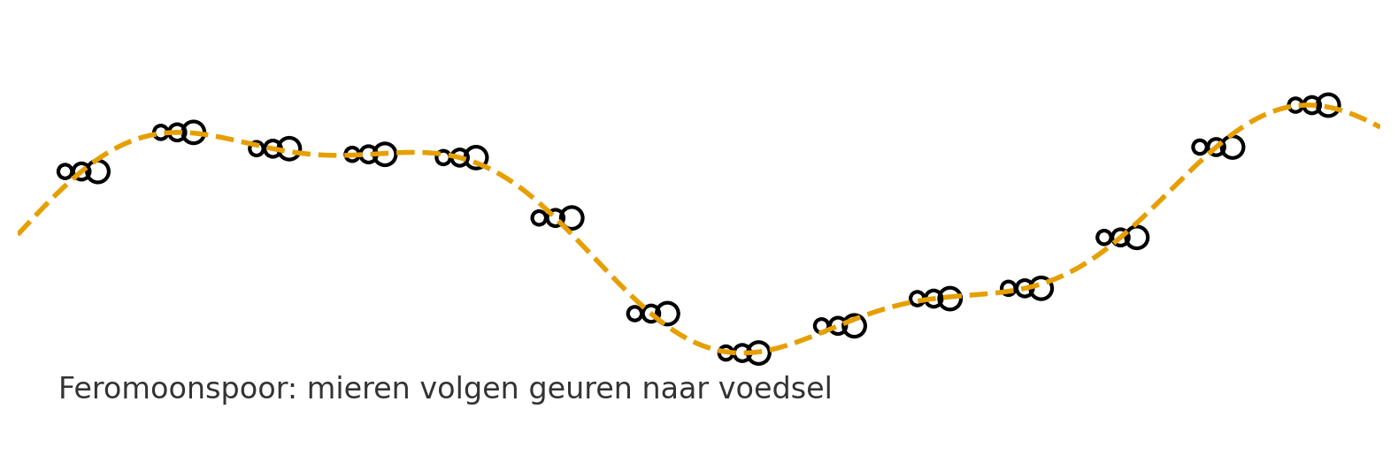
Collectieve intelligentie
Van lokale regels naar slimme routes
Notes:
Lokale regels → globaal gedrag; analogie met verkeer/netwerken.

Slide 6
Ant Colony Optimization (ACO) – idee
Modellen gebaseerd op feromoonsporen en verdamping
Toegepast op kortste pad / logistiek / netwerken
Voorbeeldactiviteit: simuleer sporen met suikerwater en observeer keuzes
Notes:
Conceptueel: feromoonupdate/verdamping, geen formules nodig.

Slide 7
Praktijkopdracht
Ontwerp een proef: 2 paden met verschillende lengtes/obstakels
Meet verkeer en tijd; bespreek feedbackmechanismen
Reflecteer op ethiek en verstoring van dieren
Notes:
Definieer variabelen, controlegroep en meetplan.

Slide 8
Samenvatting & vragen
Mieren als modelsysteem voor samenwerking
Kansen en risico’s rond mens–mier interacties
Notes:
Herhaal kerninzichten en laat ruimte voor reflectie.

